Slide 1
Τεχνική Ψιμυθίωσης Θεαμάτων
Ανοικτά Ακαδημαϊκά Μαθήματα στο ΤΕΙ Αθήνας
Ενότητα 4: Μακιγιάζ έγχρωμης φωτογραφίας και φιλμ
Μικελάτου Ευθυμία
Αισθητικός Κοσμητολόγος B.Sc., M.Sc.
Τμήμα Αισθητικής και Κοσμητολογίας
Το περιεχόμενο του μαθήματος διατίθεται με άδεια Creative Commons εκτός και αν αναφέρεται διαφορετικά | Το έργο υλοποιείται στο πλαίσιο του Επιχειρησιακού Προγράμματος «Εκπαίδευση και Δια Βίου Μάθηση» και συγχρηματοδοτείται από την Ευρωπαϊκή Ένωση (Ευρωπαϊκό Κοινωνικό Ταμείο) και από εθνικούς πόρους.

Slide 2
Μακιγιάζ έγχρωμης φωτογραφίας & φιλμ
Τα έγχρωμα φιλμ κατασκευάζονται για ορισμένη θερμοκρασία χρώματος. Η μονάδα μέτρησης της θερμοκρασίας του χρώματος είναι απαραίτητη για να ελέγχεται απόλυτα η μεταβλητότητα των αποχρώσεων των χρωμάτων.
Το σύμβολο Κ αποτελεί τη μονάδα μέτρησης της θερμοκρασίας του χρώματος και ονομάζεται βαθμός Κέλβιν

Slide 3
Κατηγοριοποίηση έγχρωμων φιλμ
Οι πηγές φωτισμού παρέχουν μια ποικιλία από θερμοκρασίες χρώματος και πρακτικά θα ήταν αδύνατον να κατασκευαστεί για κάθε πηγή και ένα χωριστό φιλμ.
Κατασκευάζονται φιλμ τριών κατηγοριών, τα οποία ανταποκρίνονται σε τρεις διαφορετικές θερμοκρασίες και είναι τα εξής:
Έγχρωμα φιλμ ημέρας 5600Κ(daylight type).
Έγχρωμα φιλμ τύπου Α 3400 Κ (type A).
Έγχρωμα φιλμ τύπου Β 3200 Κ 9 (type B).

Slide 4
Ψηφιακή φωτογραφία 1/2
Η ψηφιακή εκτύπωση έχει σχεδόν εξολοκλήρου αντικαταστήσει την χρήση του παραδοσιακού φιλμ στις φωτογραφικές μηχανές.
Η εντυπωσιακή διαφορά είναι ότι το σήμα που αποτυπώνει μπορούμε να το επεξεργαστούμε μαθηματικά, με πολλούς τρόπους και οι πληροφορίες που ορίζουν ένα pixel μπορούν να μεταδοθούν, να τροποποιηθούν κλπ.

Slide 5
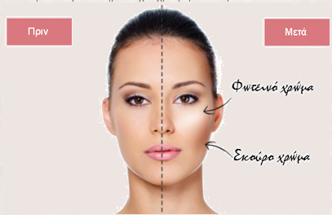
Ψηφιακή φωτογραφία 2/2
Οι ψηφιακές μηχανές αποτυπώνουν με μεγαλύτερη ευκρίνεια ένα επαγγελματικό μακιγιάζ.
Παρέχουν όμως το πλεονέκτημα της επεξεργασίας της εικόνας, του χρώματος, του φωτισμού και
Επομένως να διορθώσουν σε κάποιο βαθμό τυχόν ατέλειες.

Slide 6
Το μακιγιάζ 1/4
Το μακιγιάζ θα πρέπει να προσαρμόζεται ανάλογα με την ευαισθησία του φιλμ. Μερικά φιλμ τονίζουν ιδιαίτερα ορισμένα χρώματα.
Στην φωτογραφία απαιτούνται υλικά νέας τεχνολογίας με μικροσκοπικά μόρια, ώστε να μοιάζει η επιδερμίδα λεπτή και φυσική και το μακιγιάζ φυσικό.
Fond de teint: Χρησιμοποιούμε τέσσερα χρώματα ως βάση στους τόνους του μπεζ.

Slide 7
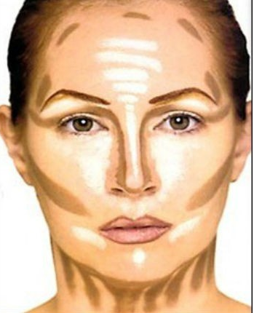
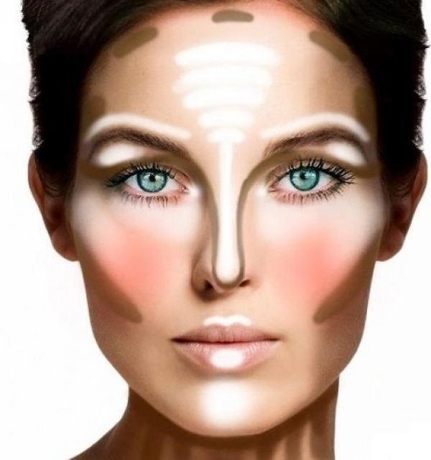
Το μακιγιάζ 2/4
Πρέπει να προσέξουμε τη λάμψη του ντεκόρ για να φτιάξουμε το χρώμα της βάσης του προσώπου, π.χ αν ένα άτομο είναι περιτριγυρισμένο από μπλε, πρέπει να δυναμώσουμε το χρωματισμό του προσώπου σε χρυσαφί για να κρατήσει μια καλή όψη.

Slide 8
Το μακιγιάζ 3/4
Ο έντονος φωτισμός απαιτεί μια πιο σκούρα βάση fond de teint.
To style και η ένταση των χρωμάτων εξαρτάται από την σκηνοθεσία ή το concept της φωτογράφισης.
Απαιτούνται φωτοσκιάσεις, ώστε να δείχνει ανάγλυφα η κατατομή των οστών του προσώπου, να προβάλουν τα όμορφα χαρακτηριστικά και να μετριάζονται οι ατέλειες.
Τονίζουμε έντονα τα μάτια και τα φρύδια στις φυσικές τους γραμμές.
Σμιλεύονται τα ζυγωματικά με την χρήση δυο διαφορετικών τόνων ρουζ.

Slide 9
Το μακιγιάζ 4/4
Ρουζ: απλώνουμε στα μήλα μια σκιά αδύνατη μπεζ-πορτοκαλί, η οποία μπορεί να είναι περλέ.
Μάτια: Απλώνουμε στα βλέφαρα μια σκιά την οποία τραβάμε ως τους κροτάφους και σβήνει ομαλά.
Χείλια: περιγράφονται με καφέ, απαλό μολύβι, καλά απλωμένο και μετά σκεπάζονται με ένα κόκκινο διαφανές ή απλώς λαμπερό κραγιόν.

Slide 10
Φωτοσκιάσεις

Slide 11
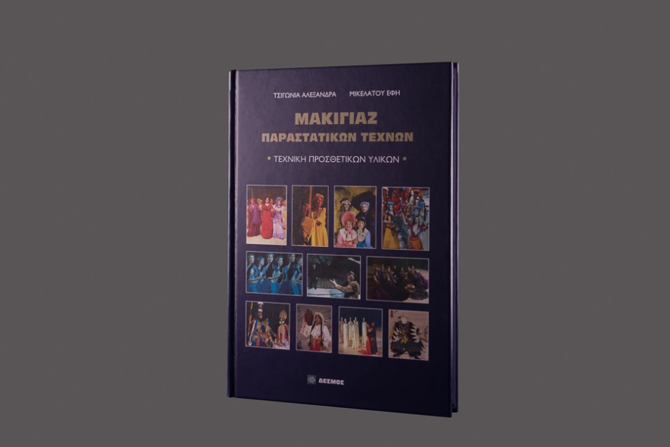
Βιβλιογραφία
Τσιγώνια Αλεξάνδρα - Μικελάτου Έφη,
Μακιγιάζ Παραστατικών Τεχνών-Τεχνική Προσθετικών υλικών. (2010). Αθήνα, εκδόσεις Δεσμός.

Slide 12
Τέλος Ενότητας

Slide 13
Σημειώματα

Slide 14
Σημείωμα Αναφοράς
Copyright Τεχνολογικό Εκπαιδευτικό Ίδρυμα Αθήνας, Ευθυμία Μικελάτου 2014. Ευθυμία Μικελάτου. «Τεχνική Ψιμυθίωσης Θεαμάτων. Ενότητα 4: Μακιγιάζ έγχρωμης φωτογραφίας και φιλμ». Έκδοση: 1.0. Αθήνα 2014. Διαθέσιμο από τη δικτυακή διεύθυνση: ocp.teiath.gr.

Slide 15
Σημείωμα Αδειοδότησης
Το παρόν υλικό διατίθεται με τους όρους της άδειας χρήσης Creative Commons Αναφορά, Μη Εμπορική Χρήση Παρόμοια Διανομή 4.0 [1] ή μεταγενέστερη, Διεθνής Έκδοση. Εξαιρούνται τα αυτοτελή έργα τρίτων π.χ. φωτογραφίες, διαγράμματα κ.λ.π., τα οποία εμπεριέχονται σε αυτό. Οι όροι χρήσης των έργων τρίτων επεξηγούνται στη διαφάνεια «Επεξήγηση όρων χρήσης έργων τρίτων».
Τα έργα για τα οποία έχει ζητηθεί άδεια αναφέρονται στο «Σημείωμα Χρήσης Έργων Τρίτων».
[1] http://creativecommons.org/licenses/by-nc-sa/4.0/
Ως Μη Εμπορική ορίζεται η χρήση:
που δεν περιλαμβάνει άμεσο ή έμμεσο οικονομικό όφελος από την χρήση του έργου, για το διανομέα του έργου και αδειοδόχο
που δεν περιλαμβάνει οικονομική συναλλαγή ως προϋπόθεση για τη χρήση ή πρόσβαση στο έργο
που δεν προσπορίζει στο διανομέα του έργου και αδειοδόχο έμμεσο οικονομικό όφελος (π.χ. διαφημίσεις) από την προβολή του έργου σε διαδικτυακό τόπο
Ο δικαιούχος μπορεί να παρέχει στον αδειοδόχο ξεχωριστή άδεια να χρησιμοποιεί το έργο για εμπορική χρήση, εφόσον αυτό του ζητηθεί.

Slide 16
Επεξήγηση όρων χρήσης έργων τρίτων
©
Δεν επιτρέπεται η επαναχρησιμοποίηση του έργου, παρά μόνο εάν ζητηθεί εκ νέου άδεια από το δημιουργό.
διαθέσιμο με άδεια CC-BY
Επιτρέπεται η επαναχρησιμοποίηση του έργου και η δημιουργία παραγώγων αυτού με απλή αναφορά του δημιουργού.
διαθέσιμο με άδεια CC-BY-SA
Επιτρέπεται η επαναχρησιμοποίηση του έργου με αναφορά του δημιουργού, και διάθεση του έργου ή του παράγωγου αυτού με την ίδια άδεια.
διαθέσιμο με άδεια CC-BY-ND
Επιτρέπεται η επαναχρησιμοποίηση του έργου με αναφορά του δημιουργού.
Δεν επιτρέπεται η δημιουργία παραγώγων του έργου.
διαθέσιμο με άδεια CC-BY-NC
Επιτρέπεται η επαναχρησιμοποίηση του έργου με αναφορά του δημιουργού.
Δεν επιτρέπεται η εμπορική χρήση του έργου.
διαθέσιμο με άδεια CC-BY-NC-SA
Επιτρέπεται η επαναχρησιμοποίηση του έργου με αναφορά του δημιουργού
και διάθεση του έργου ή του παράγωγου αυτού με την ίδια άδεια.
Δεν επιτρέπεται η εμπορική χρήση του έργου.
διαθέσιμο με άδεια CC-BY-NC-ND
Επιτρέπεται η επαναχρησιμοποίηση του έργου με αναφορά του δημιουργού.
Δεν επιτρέπεται η εμπορική χρήση του έργου και η δημιουργία παραγώγων του.
διαθέσιμο με άδεια
CC0 Public Domain
Επιτρέπεται η επαναχρησιμοποίηση του έργου, η δημιουργία παραγώγων αυτού και η εμπορική του χρήση, χωρίς αναφορά του δημιουργού.
διαθέσιμο ως κοινό κτήμα
Επιτρέπεται η επαναχρησιμοποίηση του έργου, η δημιουργία παραγώγων αυτού και η εμπορική του χρήση, χωρίς αναφορά του δημιουργού.
χωρίς σήμανση
Συνήθως δεν επιτρέπεται η επαναχρησιμοποίηση του έργου.

Slide 17
Διατήρηση Σημειωμάτων
Οποιαδήποτε αναπαραγωγή ή διασκευή του υλικού θα πρέπει να συμπεριλαμβάνει:
το Σημείωμα Αναφοράς
το Σημείωμα Αδειοδότησης
τη δήλωση Διατήρησης Σημειωμάτων
το Σημείωμα Χρήσης Έργων Τρίτων (εφόσον υπάρχει)
μαζί με τους συνοδευόμενους υπερσυνδέσμους.

Slide 18
Χρηματοδότηση
Το παρόν εκπαιδευτικό υλικό έχει αναπτυχθεί στo πλαίσιo του εκπαιδευτικού έργου του διδάσκοντα.
Το έργο «Ανοικτά Ακαδημαϊκά Μαθήματα στο ΤΕΙ Αθήνας» έχει χρηματοδοτήσει μόνο την αναδιαμόρφωση του εκπαιδευτικού υλικού.
Το έργο υλοποιείται στο πλαίσιο του Επιχειρησιακού Προγράμματος «Εκπαίδευση και Δια Βίου Μάθηση» και συγχρηματοδοτείται από την Ευρωπαϊκή Ένωση (Ευρωπαϊκό Κοινωνικό Ταμείο) και από εθνικούς πόρους.

